Slide 1
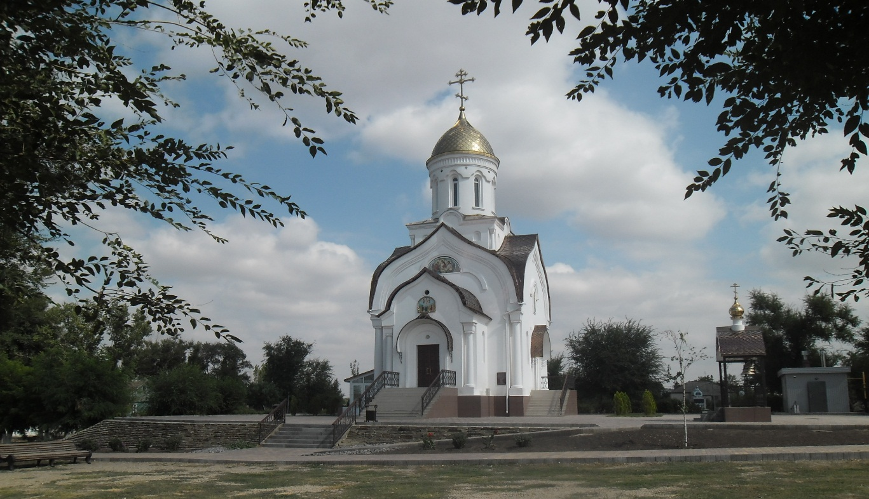
Ермаковское сельское поселение
«Бюджет Ермаковского сельского поселения
на 2017 год и на плановый период 2018 и 2019 годов»

Slide 2
Бюджет Ермаковского сельского поселения на 2017-2019 годы направлен на решение следующих ключевых задач:
Обеспечение устойчивости и сбалансированности бюджетной системы в целях гарантированного исполнения действующих и принимаемых расходных обязательств
Повышение объективности и качества бюджетного планирования
Соответствие финансовых возможностей Ермаковского сельского поселения ключевым направлениям развития
повышение эффективности управления бюджетными ресурсами будут способствовать меры по обеспечению открытости и прозрачности бюджета

Slide 3










Основные понятия
Поступающие в бюджет денежные средства являются ДОХОДАМИ БЮДЖЕТА
Выплачиваемые из бюджета денежные средства называются РАСХОДАМИ БЮДЖЕТА
НАЛОГИ – часть доходов граждан и организаций, которые они обязаны заплатить государству (например, налог на доходы физических лиц, налог на имущество физических лиц, земельный налог и др.)
НЕНАЛОГОВЫЕ ДОХОДЫ – платежи в виде штрафов, санкций за нарушение законодательства, платежи от пользования имущества, находящегося в государственной и муниципальной собственности
БЕЗВОЗМЕЗД-НЫЕ ПОСТУПЛЕ-НИЯ – средства, которые поступают в бюджет безвозмездно (денежные средства, поступающие из вышестоящего бюджета (например, субвенции бюджетам бюджетной системы РФ; иные межбюджетные трансферты
на жилищно-коммунальное хозяйство
на культуру, кинемато-графию
На национальную оборону
на общегосударственные вопросы
на физичес-кую культуру и спорт
На социальную политику
на национальную безопасность и правоохранительную деятельность

Slide 4
Основные направления бюджетной политики и основные направления налоговой политики на 2017 год и на плановый период
2018 и 2019 годов
Главной целью бюджетной политики Ермаковского сельского поселения является обеспечение устойчивости бюджета поселения, выполнение принятых обязательств перед гражданами
Создание благоприятных условий для осуществления жизнедеятельности населения
Эффективное управление расходами будет обеспечиваться посредством реализации муниципальных программ поселения
Оптимизация расходов бюджета поселения
Снижение задолженности по платежам в бюджет
Повышения бюджетной обеспеченности, мобилизации дополнительных источников доходов
Своевременного исполнения расходных обязательств, недопущения возникновения просроченной кредиторской задолженности
Повышения качества управления муниципальными финансами

Slide 5




Основные характеристики бюджета Ермаковского сельского поселения
тыс. рублей
 | Отчет 2015 | Оценка 2016 | 2017 год | 2018 год | 2019 год
Доходы | 24271,1 | 26549,6 | 6 441,6 | 6 098,4 | 6 343,8
Расходы | 22421,0 | 27504,0 | 6 941,6 | 6 098,4 | 6 343,8
Дефицит (-), Профицит(+) | + 1 850,1 | -954,4 | -500,0 | 0 | 0

Slide 6
Объем доходов бюджета Ермаковского сельского поселения
тыс. рублей
Наименование | Отчет 2015 года | Оценка 2016 года | 2017 год | 2018 год | 2019 год
Налоговые доходы | 8 297,1 | 7845,2 | 5 681,9 | 5 799,7 | 6 045,1
Неналоговые доходы | 244,7 | 147,5 | 125,2 | 125,2 | 125,2
Безвозмездные поступления | 15 729,3 | 18556,9 | 634,5 | 173,5 | 173,5
Всего доходов | 24 271,1 | 26549,6 | 6 441,6 | 6 098,4 | 6 343,8

Slide 7



ОБЪЕМ И СТРУКТУРА НАЛОГОВЫХ ДОХОДОВ
Объем и структура налоговых доходов бюджета Ермаковского сельского поселения
2017 год 2018 год
2019 год
7,4%
2,2%
0,3%
5681,9
тыс.рублей-
97,8% в общем объеме доходов
5 799,7
тыс.рублей-
97,9 в общем объеме доходов
6 045,1
тыс.рублей-
98,0 в общем объеме доходов
12,1%
1,9%
567,0
тыс.рублей
Налог на доходы физических лиц
610,0
тысрублей
Налог на доходы физических лиц
715,0
тыс.рублей
Налог на доходы физических лиц
756,3 тыс.руб.
Единый сельскохозяйственный налог
830,5
тыс.рублей
Единый сельскохозяйственный налог
970,4
тыс.рублей
Единый сельскохозяйственный налог
109,4
Тыс.рублей
Налог на имущество физических лиц
109,4
тысрублей
Налог на имущество физических лиц
109,4
тыс.рублей
Налог на имущество физических лиц
4236,8тыс.рублей
Земельный налог
4236,8
тыс.рублей
Земельный налог
4236,8
тыс.рублей
Земельный налог
12,4
тыс.рублей
Государственная пошлина
13,0
тысрублей
Государственная пошлина
13,5
тыс.рублей
Государственная пошлина
9

Slide 8
ОБЪЕМ И СТРУКТУРА НАЛОГОВЫХ ДОХОДОВ
Объем и структура безвозмездных поступлений бюджета Ермаковского сельского поселения
2017 год 2018 год
2019 год
634,5
тыс.рублей-
9,8% в общем объеме доходов
173,5
тыс.рублей-
2,8% в общем объеме доходов
173,5
тыс.рублей-
2,7% в общем объеме доходов
7,2%
173,5
тыс.рублей
Субвенции бюджетам бюджетной системы Российской Федерации
Субвенции бюджетам бюджетной системы Российской Федерации
Субвенции бюджетам бюджетной системы Российской Федерации
173,5
тыс.рублей
173,5
тыс.рублей
461,0
тыс.рублей
Иные межбюджетные трансферты
0,0
тыс.рублей
Иные межбюджетные трансферты
0,0
тыс.рублей
Иные межбюджетные трансферты
9

Slide 9
Расходы бюджета Ермаковского сельского поселения по разделам бюджетной классификации расходов бюджетов
6941,6 тыс. рублей
6098,4тыс. рублей
6343,8тыс. рублей

Slide 10

Расходы бюджета Ермаковского сельского поселения по программному принципу на 2017 год
Программные и непрограммные расходы
БЮДЖЕТ
Муниципальные программы (2685,8тыс. рублей)
Развитие муниципальной службы (10,0 тыс.руб.).
Защита населения и территории от чрезвычайных ситуаций(12,9тыс.руб.)
Обеспечение общественного порядка и противодействие преступности(1,0тыс.руб.)
Развитие физической культуры и спорта(50,0тыс.руб.)
Благоустройство территории Ермаковского сельского поселения(679,7тыс.руб.)
Непрограммные расходы (4255,8 тыс. рублей)
Развитие культуры(1932,2тыс.руб.)

Slide 11

Расходы бюджета Ермаковского сельского поселения по программному принципу на 2018 год
Программные и непрограммные расходы
БЮДЖЕТ
Муниципальные программы (2248,3 тыс. рублей)
«РАЗВИТИЕ МУНИЦИПАЛЬНОЙ СЛУЖБЫ»(10,0 тыс. рублей)
«Защита населения и территории от чрезвычайных ситуаций, обеспечение пожарной безопасности и безопасности людей на водных объектах (12,9 тыс. рублей)
Обеспечение общественного порядка и противодействие преступности(1,0тыс. рублей)
Развитие физической культуры и спорта (20,0 тыс. рублей)
Благоустройство территории Ермаковского сельского поселения(463,7тыс. рублей)
Непрограммные расходы (3850,1 тыс. рублей)
Культура Ермаковского поселения(1740,7тыс. рублей)

Slide 12

Расходы бюджета Ермаковского поселения по программному принципу на 2019 год
Программные и непрограммные расходы
БЮДЖЕТ
Муниципальные программы (2473,7тыс. рублей)
Развитие муниципальной службы(10,0 тыс. рублей)
Защита населения и территории от чрезвычайных ситуаций,обеспечение пожарной безопасности и безопасности людей на водных объектах (12,9тыс рублей)
Обеспечение общественного порядка и противодействие преступности (1,0тыс. рублей)
Развитие физической культуры и спорта (40,0тыс. рублей)
Благоустройство территории Ермаковского сельского поселения (669,1тыс. рублей)
Непрограммные расходы (3870,1тыс. рублей)
Развитие культуры (1740,7тыс. рублей)

Slide 13
Межбюджетные трансферты, предоставляемые бюджетам поселений, тыс. рублей

